Slide 1
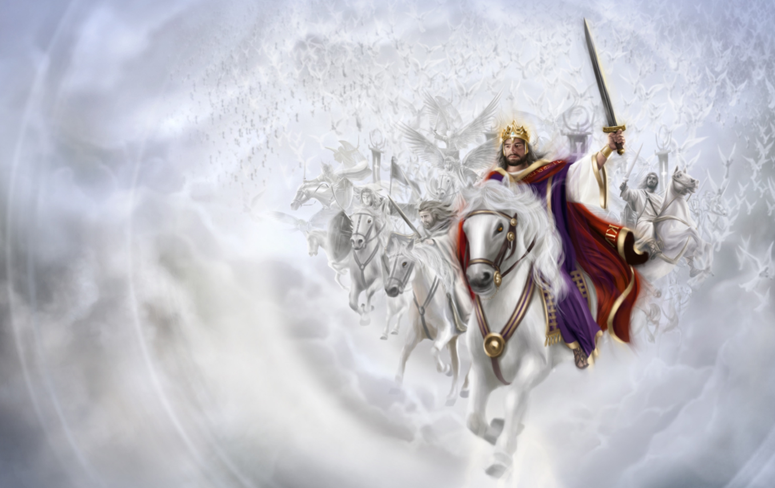
AKU AKAN BANGKIT
Lesson 6 for February 10, 2024

Slide 2
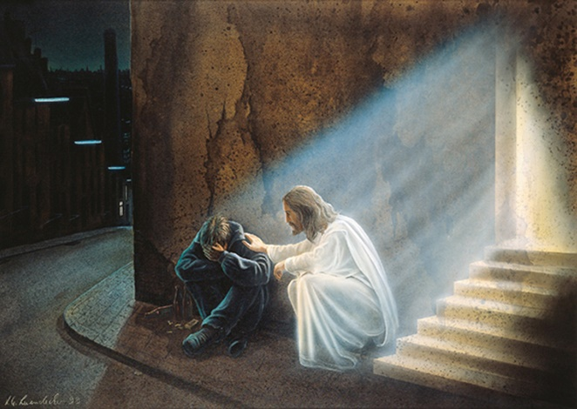
“Oleh karena penindasan terhadap orang-orang yang lemah, oleh karena keluhan orang-orang miskin, sekarang juga Aku bangkit, firman TUHAN; Aku memberi keselamatan kepada orang yang menghauskannya.”
(Mazmur 12:6)

Slide 3
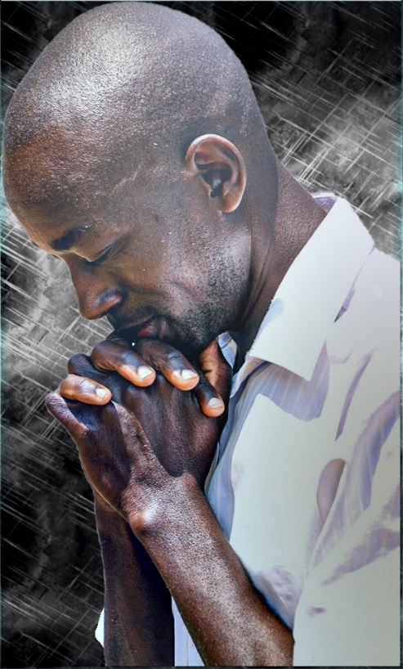
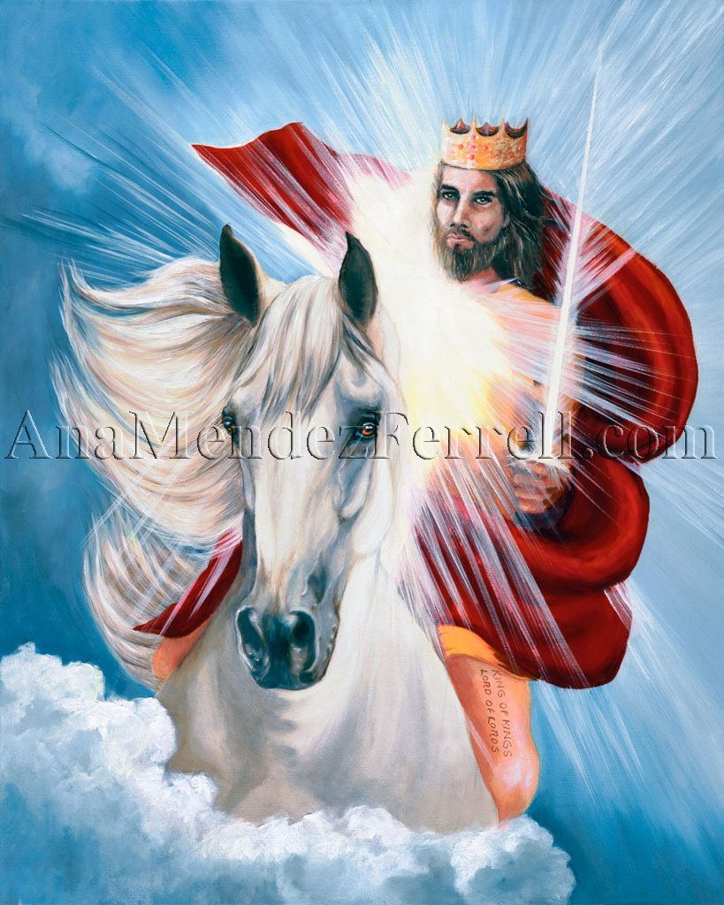
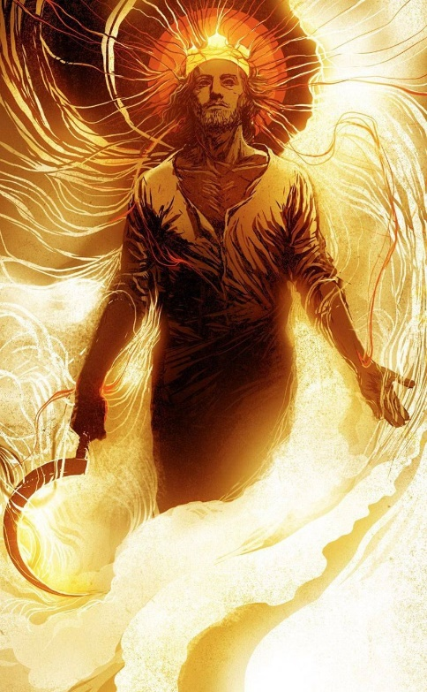
Ketika kesukaran atau ketidakadilan menyelimuti sang pemazmur, ia berseru, “Bangkitlah, TUHAN” (Mzm 3:7; 7:6; 9:19; 10:12; 17:13; 35:2; 44:26; 74 : 22; 82:8; 132:8).
Menghadapi seruan tersebut, Tuhan bangkit seperti seorang pejuang untuk membela mereka yang tidak berdaya (Mzm 12:5); dan untuk menghakimi serta menyelamatkan “semua yang tertindas di bumi” (Mzm 76:10).
Tuhan juga mempunyai batas waktu tertentu untuk bangkit dari tempat kudus-Nya untuk melaksanakan murka-Nya – “ganjil perbuatan”-Nya (Yes 28:21) – dan mengasihani umat-Nya (Mzm 102:13).
Sang Pejuang (Mazmur 18).
Keadilan:
Keadilan ilahi (Mazmur 41).
Keadilan manusia (Mazmur 82).
Pengadilan:
Murka ilahi.
Bait Suci (Mazmur 99).

Slide 4
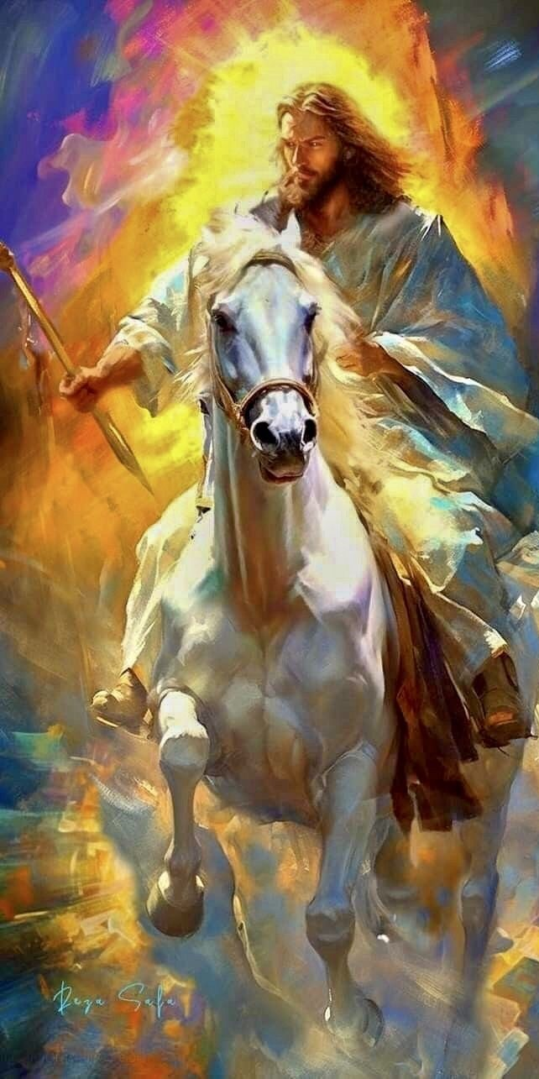
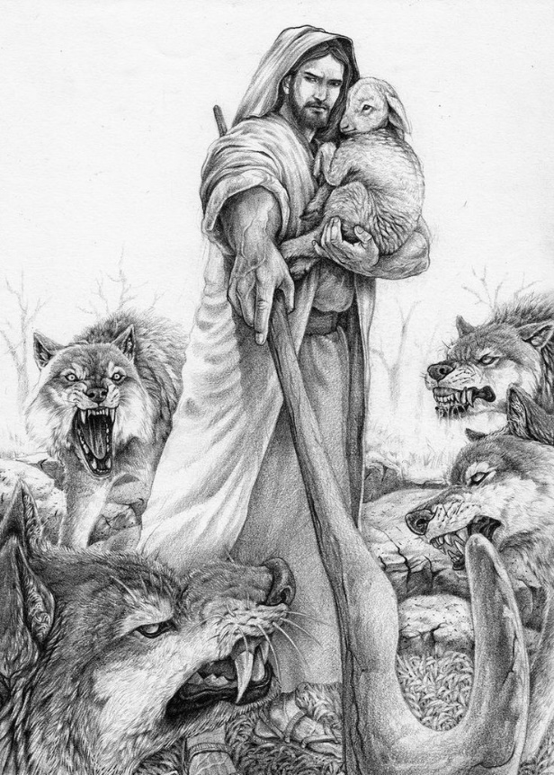
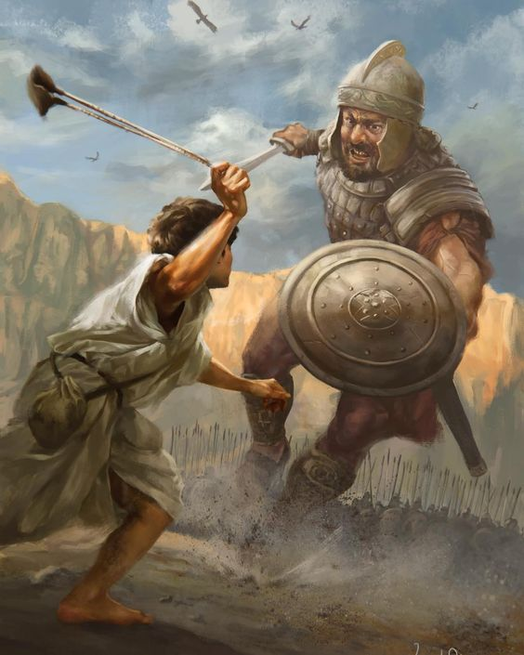
SANG PEJUANG
“Ia melepaskan aku dari musuhku yang gagah dan dari orang-orang yang membenci aku, karena mereka terlalu kuat bagiku.” (Mazmur 18:18)
Apakah Tuhan punya kuasa untuk membela kita? Tentu saja (Mzm 18:2).
Kita dapat melihat Tuhan menyatakan diri-Nya sebagai seorang pejuang yang menunggangi kuda; menyebabkan bumi bergetar dan menimbulkan asap serta api; melumpuhkan musuh dengan suaranya yang kuat; menggunakan kekuatan alam sebagai anak panahnya; dan dengan demikian membebaskan mereka yang berseru kepada-Nya (Mzm 18:7-18).
Meskipun ia seorang pejuang yang terbiasa berperang, Daud tidak pernah mempercayai kekuatannya sendiri, kecerdasannya, atau keahliannya dalam menggunakan senjata. Segala kemenangannya ia peroleh berkat Allah yang selalu berjuang untuknya (Mzm 18:47-48).
Tekad dan besarnya tindakan Tuhan seharusnya menghilangkan keraguan akan kepedulian dan kasih sayang Tuhan yang besar terhadap mereka yang menderita atau tentang kemampuan-Nya untuk mengalahkan kejahatan. Kita hanya perlu menunggu Dia melakukannya.

Slide 5
KEADILAN

Slide 6
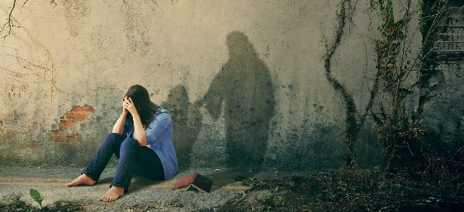
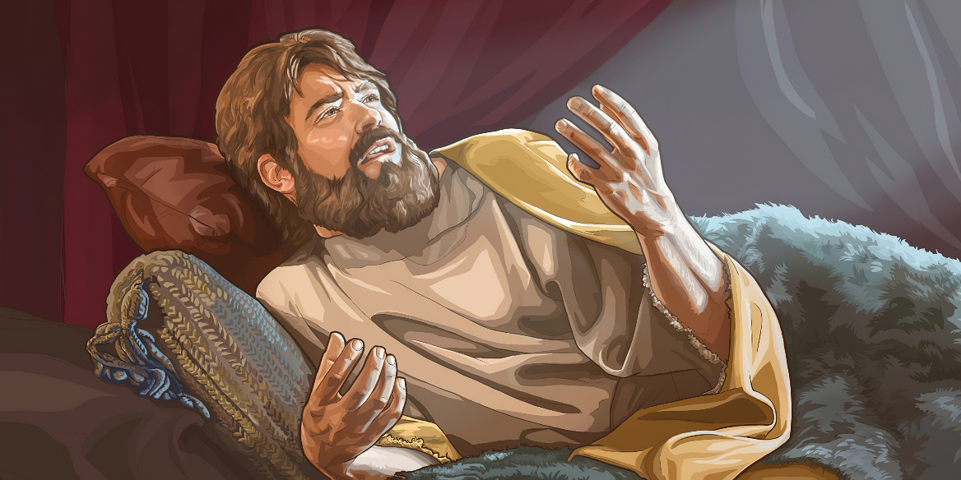
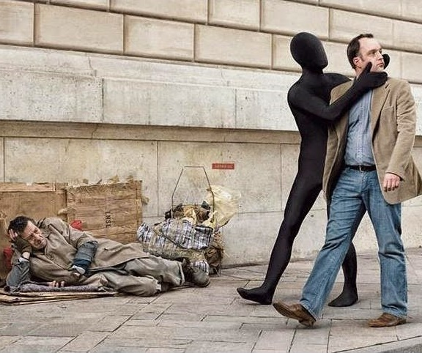
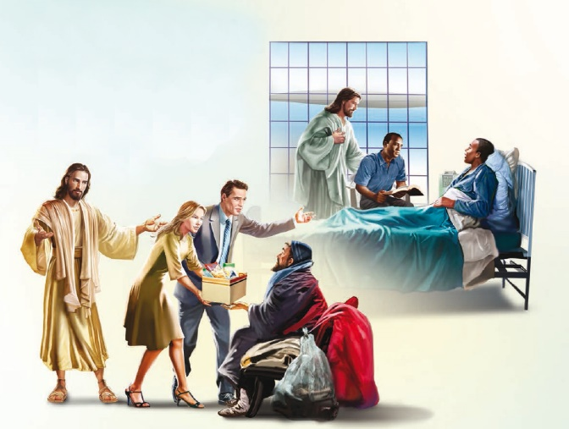
KEADILAN ILAHI
“Oleh karena penindasan terhadap orang-orang yang lemah, oleh karena keluhan orang-orang miskin, sekarang juga Aku bangkit, firman TUHAN; Aku memberi keselamatan kepada orang yang menghauskannya.” (Mazmur 12:6)
Alkitab dengan jelas menyatakan bahwa Allah tidak menoleransi ketidakadilan. Jika orang yang membutuhkan atau tertindas berseru kepada Tuhan, Dia akan bangkit untuk memberikan keadilan kepada mereka (Mzm 12:5).
Ketika ia merasa lemah dan sakit, dan teman-temannya diam-diam mengharapkan kematiannya, Daud berseru kepada Tuhan (Mzm 41:7-9). Karena mengakui ketidaklayakannya, ia menyerahkan perkaranya ke tangan belas kasihan Allah, yakin bahwa Dia akan mendengarkannya (Mzm 41:4, 11-13).
Sikap Tuhan terhadap mereka yang membutuhkan menuntut kita untuk merasakan hal yang sama, yaitu kita harus peduli terhadap mereka. Tuhan memberi upah kepada mereka yang memiliki sikap ini (Mzm. 41:1-3).
Kita harus bangkit melawan penindasan, bukan mengandalkan hikmat atau kemampuan kita, namun mengandalkan hikmat dan kuasa Tuhan. Hanya Dia yang dapat bertindak adil. Tuhan akan menghakimi segala penganiayaan, serta kelalaian dalam menolong orang yang tertindas (Mat 25:31-46).

Slide 7
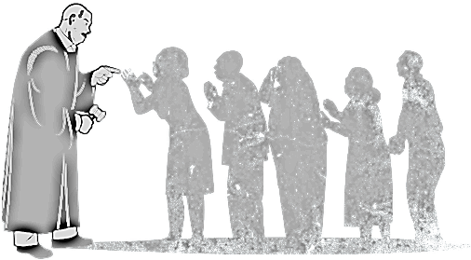
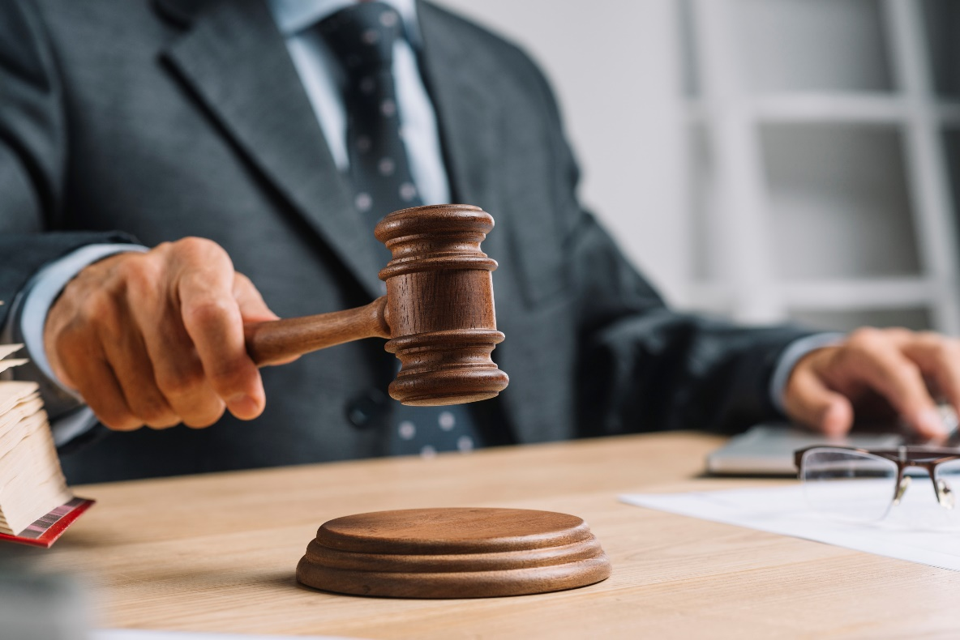
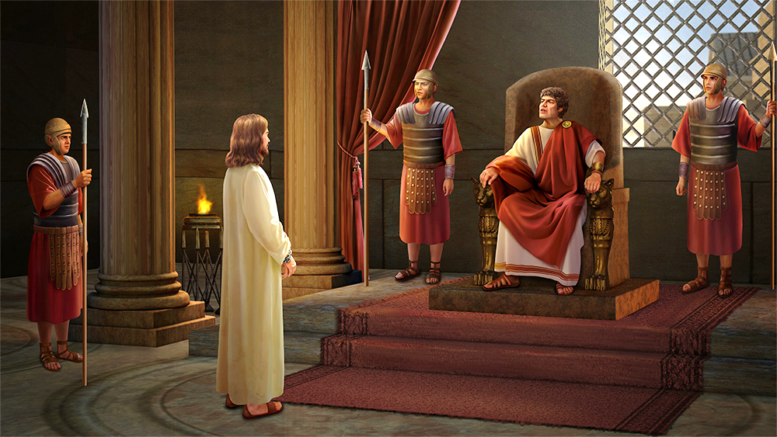
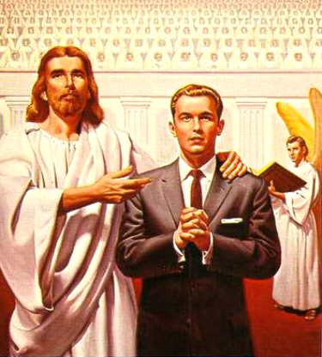
KEADILAN MANUSIA
“Berilah keadilan kepada orang yang lemah dan kepada anak yatim, belalah hak orang sengsara dan orang yang kekurangan!" (Mazmur 82:3)
Tuhan mendelegasikan kemampuan menghakimi kepada para pemimpin umat, dengan raja sebagai hakim utama Israel (Mzm 72:1-2). Mereka yang menghakimi melalui delegasi ilahi disebut “allah” (Mzm 82:1).
Delegasi ini melampaui umat Tuhan. Setiap orang yang mempunyai kemampuan untuk menghakimi, melakukannya dengan otoritas ilahi, meskipun mereka tidak menyadarinya (Yoh 19:10-11; Rom 13:1).
Wewenang yang mereka terima membuat mereka bertanggung jawab kepada Allah atas cara mereka menjalankan keadilan (Mzm 82:2).
Allah menunjukkan cara seorang hakim manusia harus mengadili (Mzm 82:3-4). Jika mereka melakukannya dengan benar, mereka dianggap “anak-anak Yang Mahatinggi kamu sekalian” (Mzm 82:6). Jika tidak, mereka sendiri akan terkena penghakiman ilahi (Mzm 82:7-8).

Slide 8
PENGADILAN

Slide 9
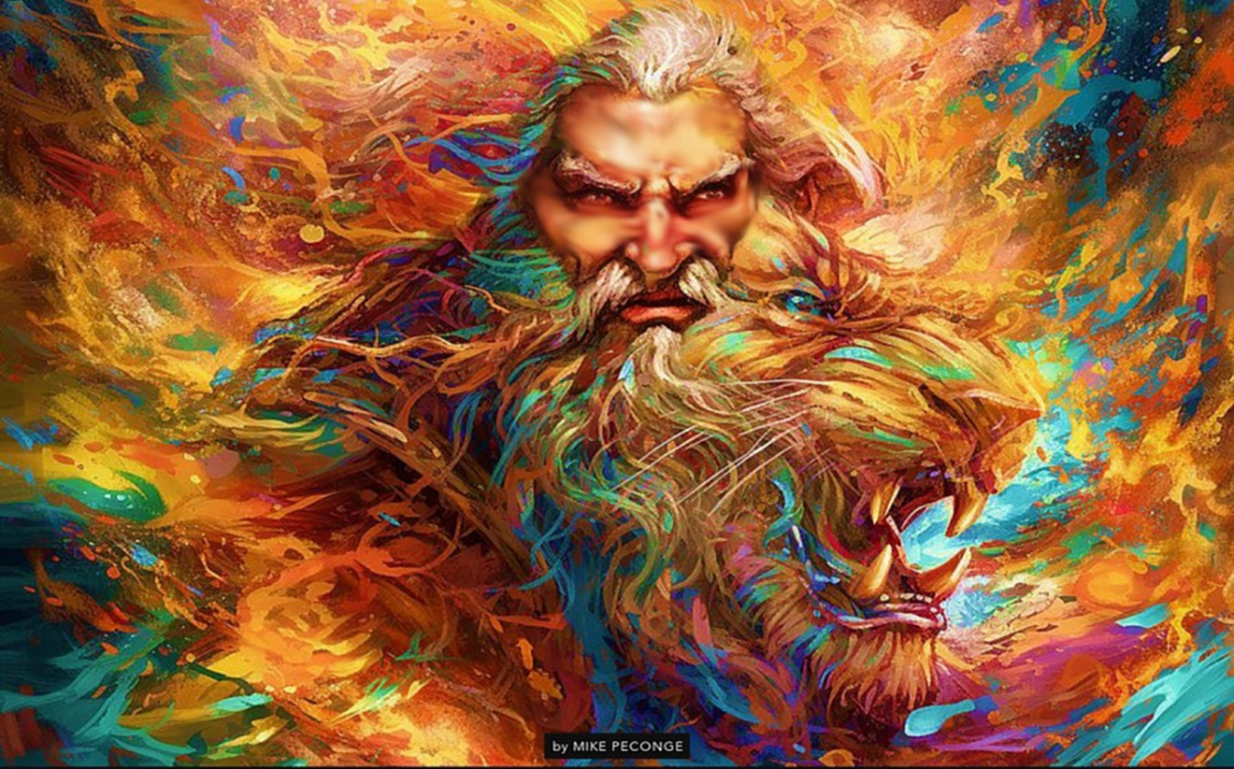
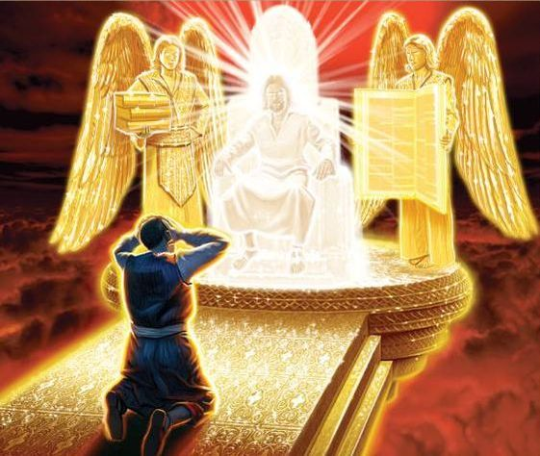
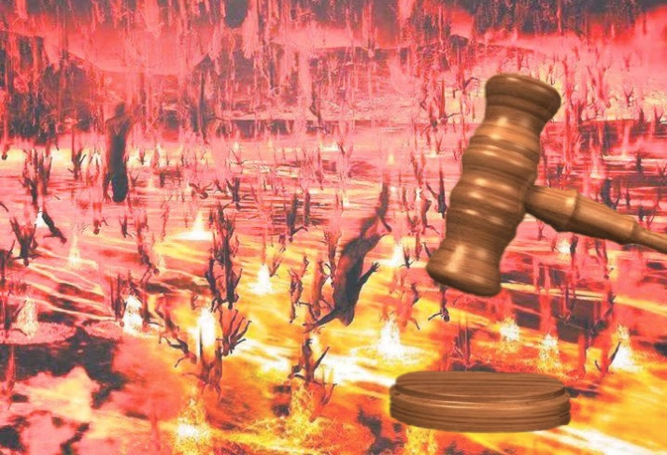
MURKA ILAHI
“Tumpahkanlah amarah-Mu ke atas mereka, dan biarlah murka-Mu yang menyala-nyala menimpa mereka.” (Mazmur 69:25)
Bagaimana kita dapat menyelaraskan kata-kata di Mazmur 137:9 – “Berbahagialah orang yang menangkap dan memecahkan anak-anakmu pada bukit batu!” – dengan permintaan Yesus untuk mengasihi bahkan musuh kita?
Pemazmur yang memohon agar Allah membalas dendam dan mencurahkan murka-Nya kepada manusia sangatlah kasar dan membingungkan. Terutama ketika kita memikirkan kemarahan kita sendiri dan cara kita membalas dendam.
Namun pemazmur tidak pernah berniat membalas dendam pada dirinya sendiri. Serahkan tindakan tersebut kepada Tuhan, karena hanya Tuhan yang dapat memberikan keadilan sejati, dan memberikan imbalan yang pantas kepada manusia atas tindakan mereka.
Inspirasi telah meninggalkan perkataan ini sehingga kita dapat melihat dengan jelas bahwa kebaikan dan kejahatan tidak dapat dianggap enteng. Kejahatan mempunyai konsekuensinya, dan murka Tuhan diwujudkan sebagai satu-satunya cara untuk memberantasnya.

Slide 10
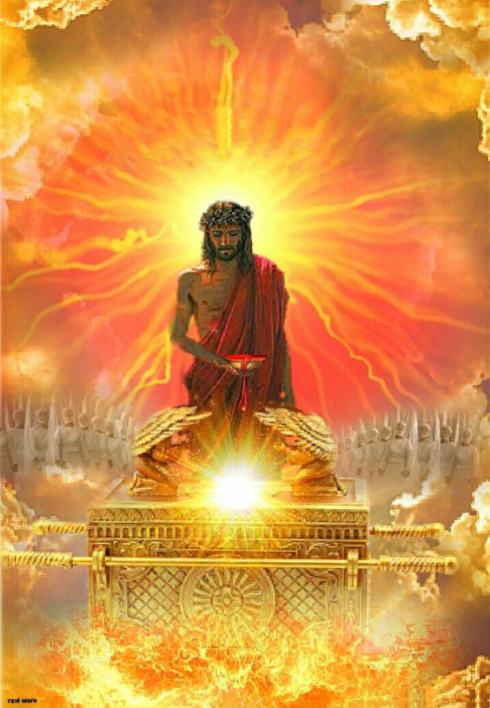
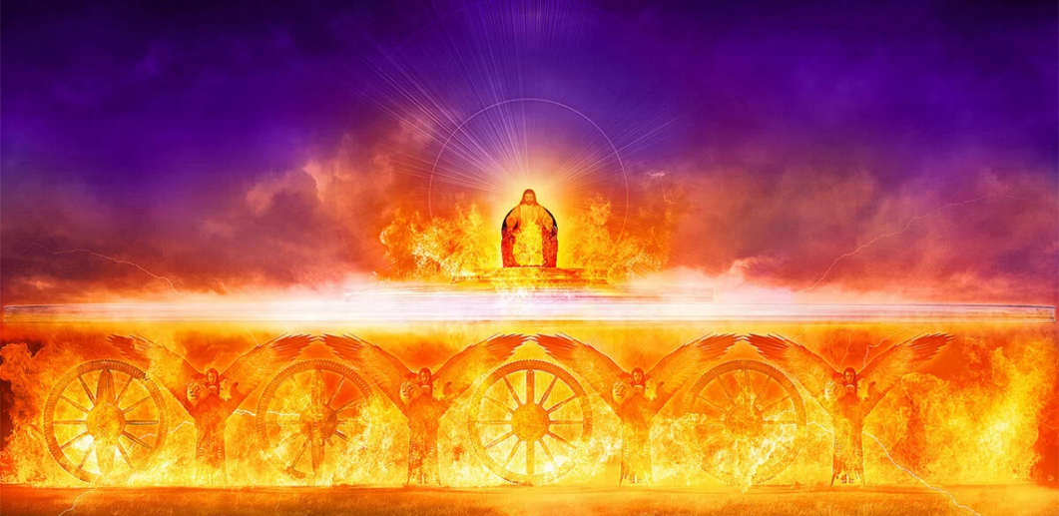
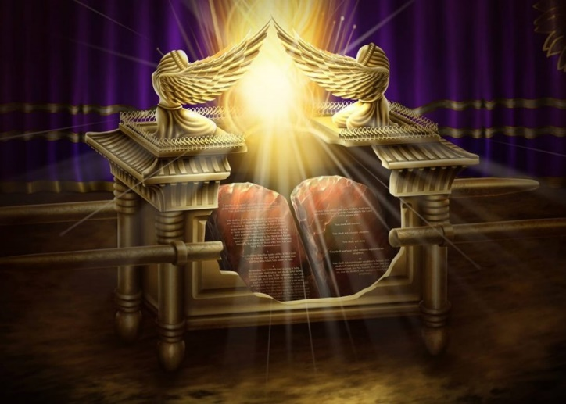
BAIT SUCI
“sampai aku masuk ke dalam tempat kudus Allah, dan memperhatikan kesudahan mereka.” (Mazmur 73:17)
Bait Suci Surgawi berhubungan erat dengan Penghakiman. Di Bilik Mahakudus, di mana Tuhan memerintah “duduk di atas kerub-kerub” (Mzm 99:1), pekerjaan penghakiman dilakukan (Dan 7:9-10).
Di sinilah tempat terjadinya pengampunan dosa dan pemulihan keadilan. Hal ini menyiratkan pengampunan dosa bagi mereka yang berpegang teguh pada Juruselamat dan kutukan bagi mereka yang menolak Dia (Mzm 1:5-6).
Sebagaimana dilambangkan dengan jelas dalam tabut kesaksian, Penghakiman didasarkan pada pemenuhan atau pelanggaran Hukum Tuhan, Sepuluh Perintah Allah.
Karena keyakinan akan pengampunan ilahi, hamba-hamba Allah merindukan saat-saat Penghakiman, dan berseru akan kedatangannya agar keadilan pada akhirnya dapat ditegakkan (Mzm 7:6-8; 9:19; 67:4; 99:4; 135 :14).

Slide 11
“Seperti busur di awan yang dibentuk oleh gabungan sinar matahari dan hujan, demikian pula pelangi yang mengelilingi takhta melambangkan gabungan kekuatan belas kasihan dan keadilan. Bukan hanya keadilan saja yang harus dipertahankan; karena hal ini akan menutupi kemuliaan pelangi janji di atas takhta; manusia hanya dapat melihat hukuman dari hukum. Jika tidak ada keadilan, tidak ada hukuman, maka tidak akan ada stabilitas dalam pemerintahan Tuhan. Perpaduan antara penghakiman dan belas kasihanlah yang membuat keselamatan menjadi lengkap.”
EGW (Maranatha: The Lord is coming, November 14)

